Slide 1


立德树人 诚信应考
管理学院

Slide 2
文件学习
《温州商学院学生手册》（2021年版）
《温州商学院学士学位授予试实施细则》（温商院行政【2021】62号）
《温州商学院学生纪律处分规定》（温商院行政【2019】94号）

Slide 3
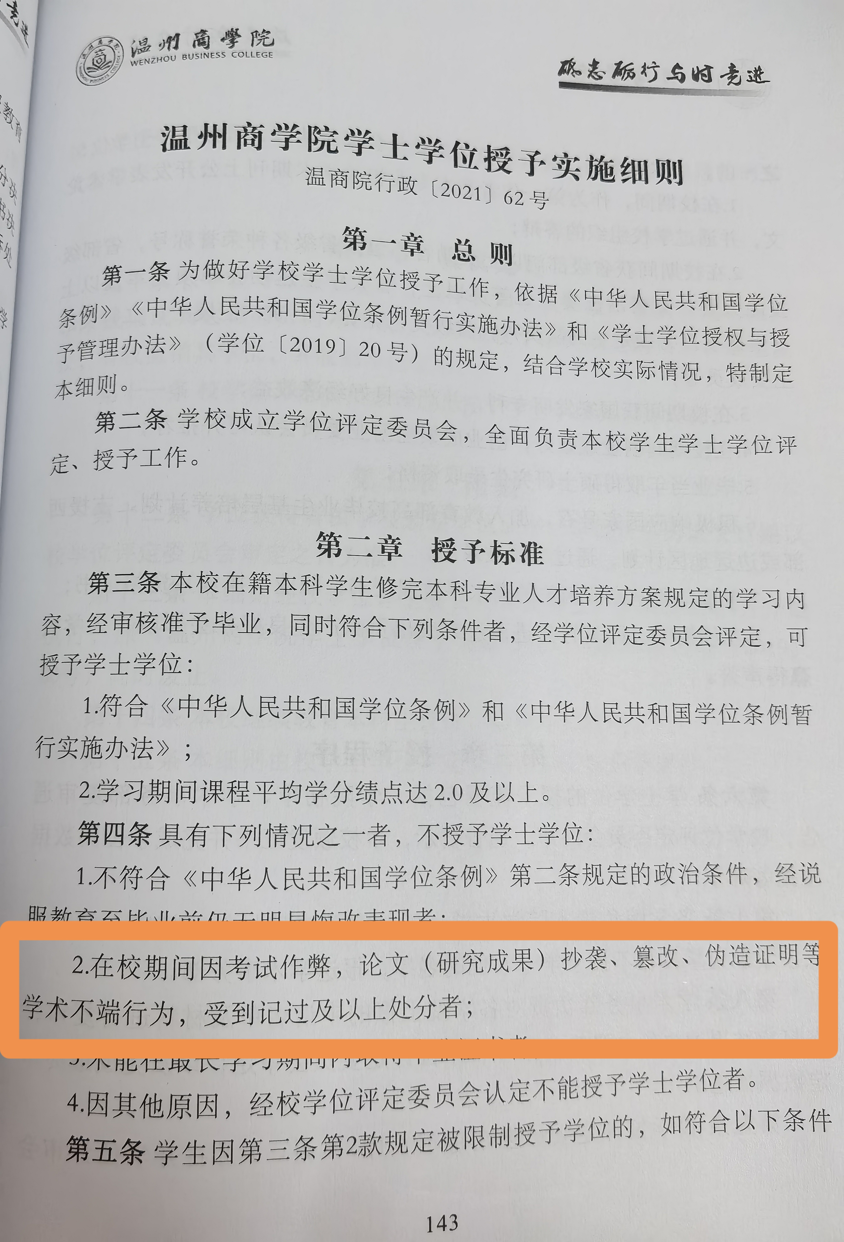
《温州商学院学士学位授予试实施细则》第二章第四条第二款规定：因考试作弊和论文抄袭、篡改、伪造等违背学术诚信而受到纪律处分者，不能授予学士学位。
凡作弊即取消学位证书！！！

Slide 4
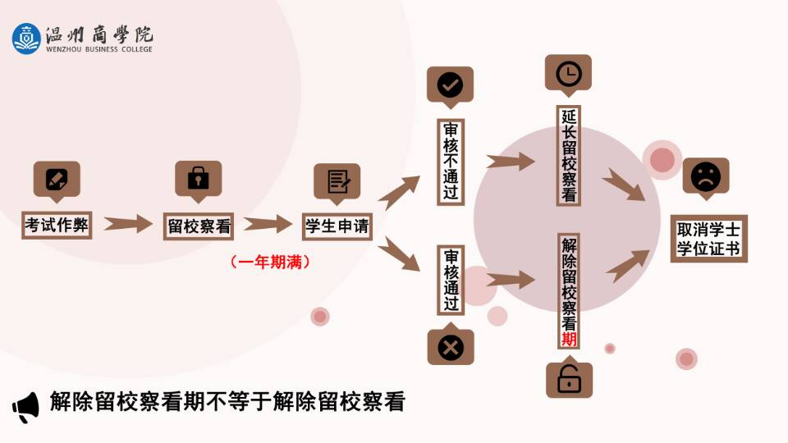

Slide 5
考试作弊行为认定及处分
第三十六条 考生不遵守考场纪律，不服从考试工作人员安排与要求，有下列行为之一的，认定为考试违纪，给予警告以上处分:
(一)携带规定以外的物品进人考场或者未放在指定位置的;
(二)未在规定的座位参加考试的:
(三) 考试开始信号发出前答题或者考试结束信号发出后继续答题的;
(四)在考试过程中旁窥、交头接耳、互打暗号或者手势的;
(五)在考场或者教育考试机构禁止的范围内，喧哗、吸烟或者实施其他影响考场秩序行为的;
(六)未经考试工作人员同意在考试过程中擅自离开考场的:
(七)将试卷、答卷(含答题卡、答题纸等，下同)、草稿纸等考试用纸带出考场的;
(八)用规定以外的笔或纸答题或在试卷规定以外的地方书写姓名、考号或以其他方式在答卷上标记信息的;
(九)其他违反考场规则但尚未构成作弊的行为。

Slide 6
考试作弊行为认定及处分
第三十七条 考试过程中有下列行为之一的，认定为考试作弊，视情节轻重和考生认错态度，给予以下处分:
(一)携带与考试内容相关的材料参加考试的，给予记过以上处分;
(二)抄袭或者协助他人抄袭试题答案或者与考试内容相关的资料的，给予记过以上处分;
(三)在答卷上填写与本人身份不符的姓名、考号等信息的，给予记过以上处分;
(四)传、接物品或者交换试卷、答卷、草稿纸的，给予记过以上处分;
(五)抢夺、窃取他人试卷、答卷或者胁迫他人为自己抄袭提供方便的，给予留校察看以上处分;
(六)故意销毁试卷、答卷或者考试材料的，给予留校察看以上处分;
(七)携带具有发送或者接收信息功能的电子设备的，给予留校察看以上处分;
(八)代替他人或成者让他人代替自己参加考试，给予留校察看以上处分;
(九)有其他以不正当手段获得或者试图获得试题答案、考试成绩的行为，视情节轻重，给予记过以上处分。

Slide 7
考试作弊行为认定及处分
第三十八条 考试过程中或考试结束后发现下列行为之一的， 应当认定相关的考生实施了考试作弊行为，视情节轻重和考生认错态度，给予下列处分:
(一)通过伪造证件、证明、档案及其他材料获得考试资格、加分资格和考试成绩的，给予记过以上处分;
(二)评卷过程中被认定为答案雷同的，或课程论文被认定有抄袭行为的，给予记过以上处分;
(三)其他应认定为考试作弊的行为，视情节轻重，给予记过以上处分;
(四)两次考试作弊者，给予开除学籍处分。
——以上均摘自《温州商学院学生纪律处分规定》

Slide 8
认真复习 仔细作答
实事求是 独立思考
预祝全体考生在期末考试中取得佳绩！

